Slide 1
Wireframe et Storyboard
Projet piscine WEB S6
Emmanuel NGUYEN – TD2
Dorothée JOSEPHINE – TD7

Slide 2
Wireframe
Les pages les plus importantes de notre site web, telles que nous aimerions les coder.
Ce ne sont peut-être pas les versions définitives. Nous adapterons au fil de notre code.

Slide 3
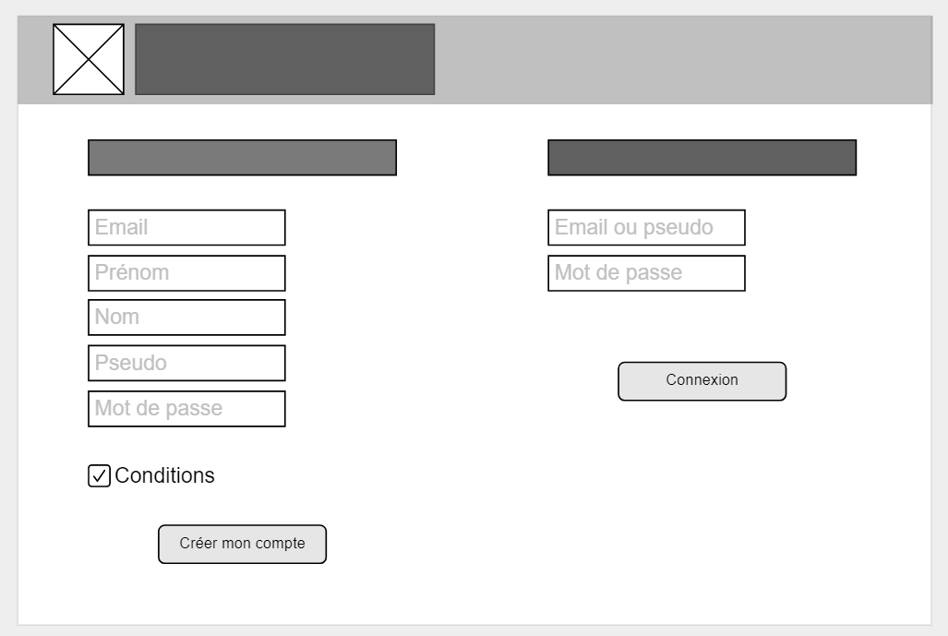
Page de connexion / création de compte

Slide 4
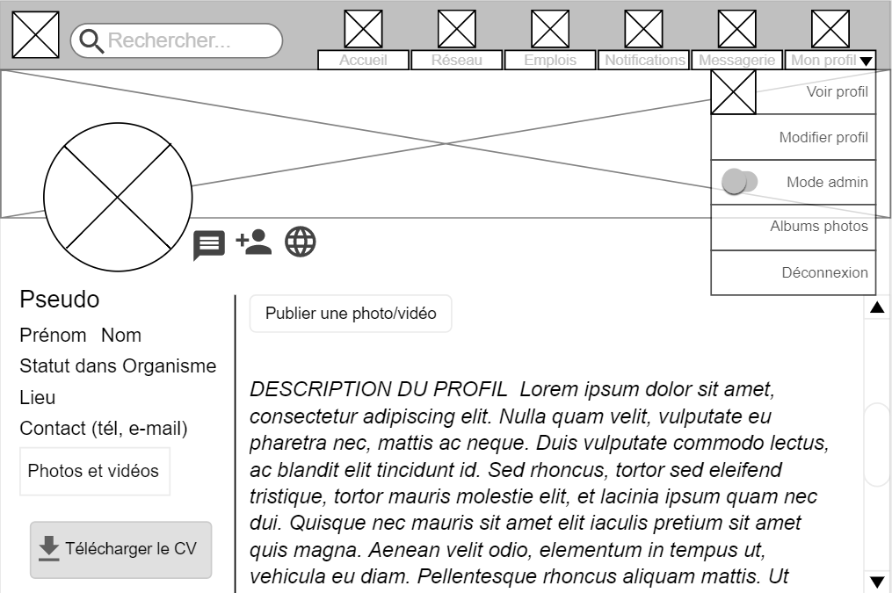
Profil utilisateur

Slide 5
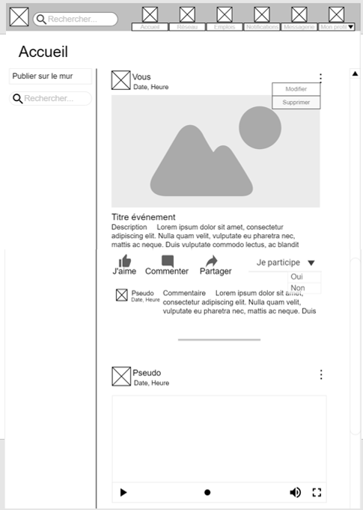
Page d’accueil

Slide 6
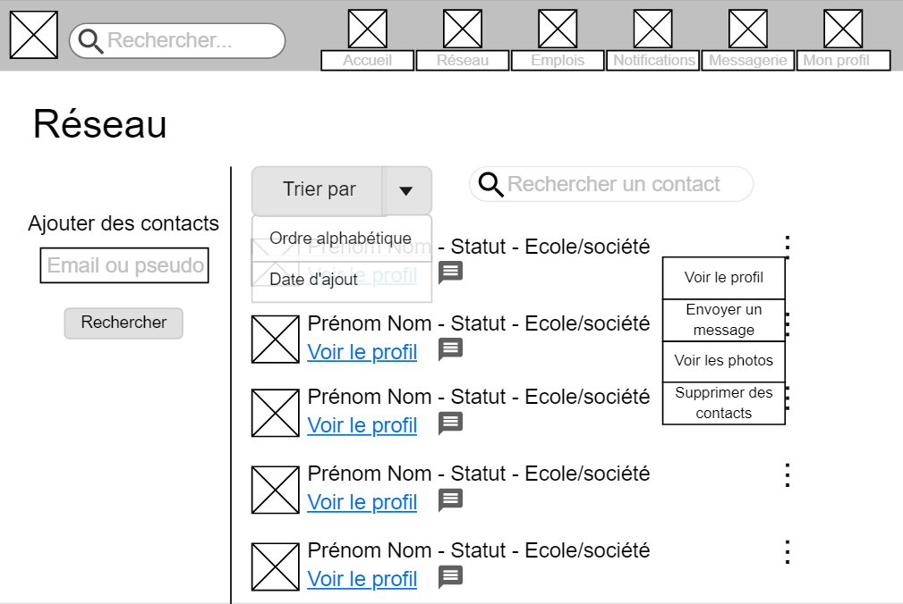
Réseau de l’utilisateur

Slide 7
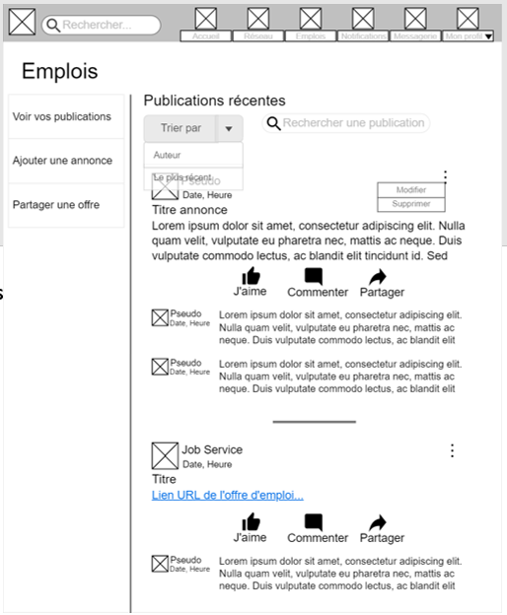
Page des emplois : page d’accueil

Slide 8
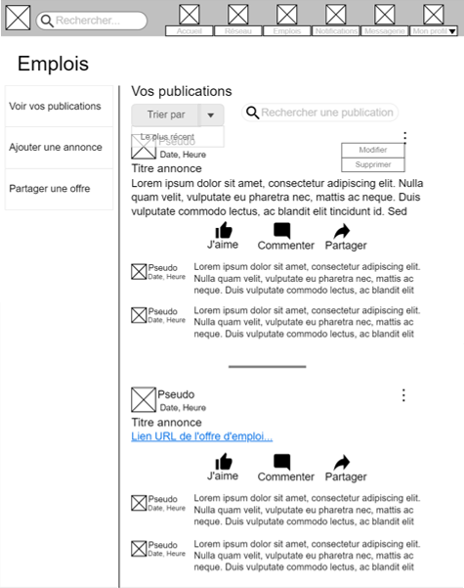
Page des emplois : mes publications

Slide 9
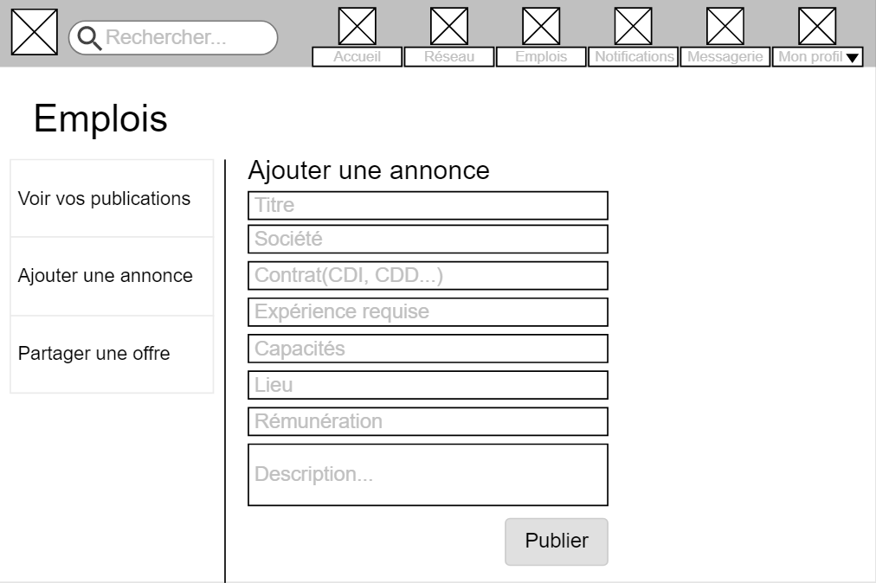
Page des emplois : ajouter une annonce manuellement

Slide 10
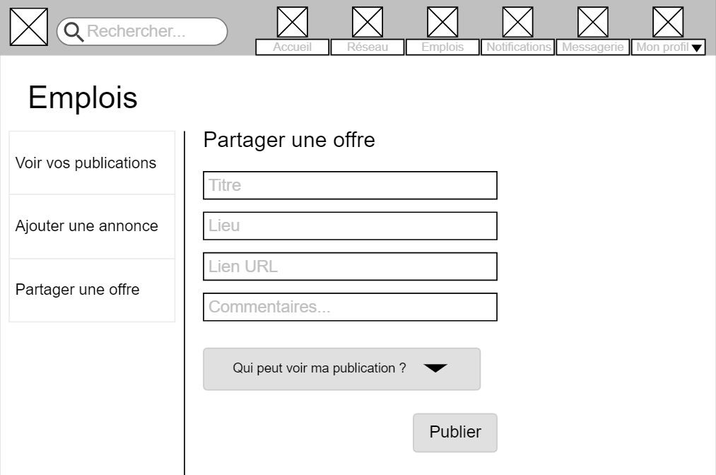
Page des emplois : partager un lien URL manuellement

Slide 11
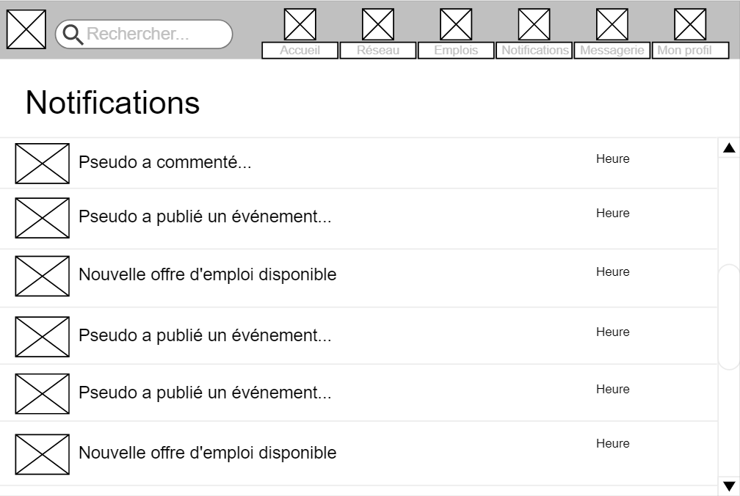
Notifications liées aux événements du réseau de l’utilisateur,
aux offres d’emploi

Slide 12
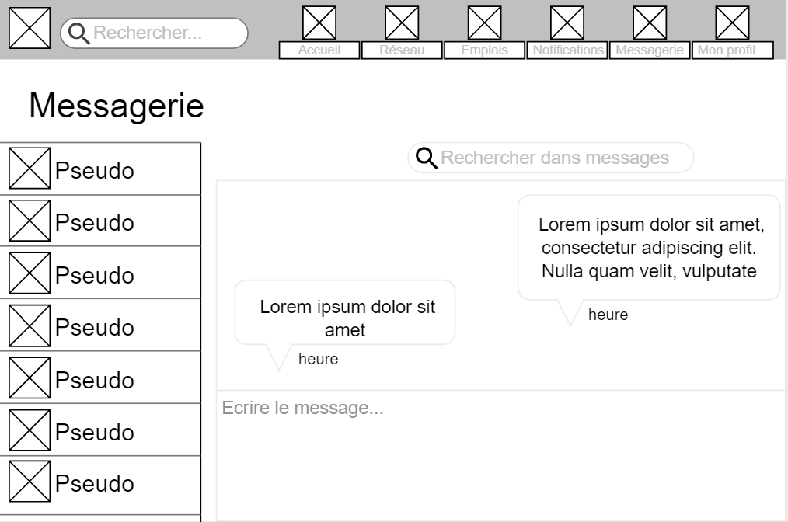
Messagerie

Slide 13
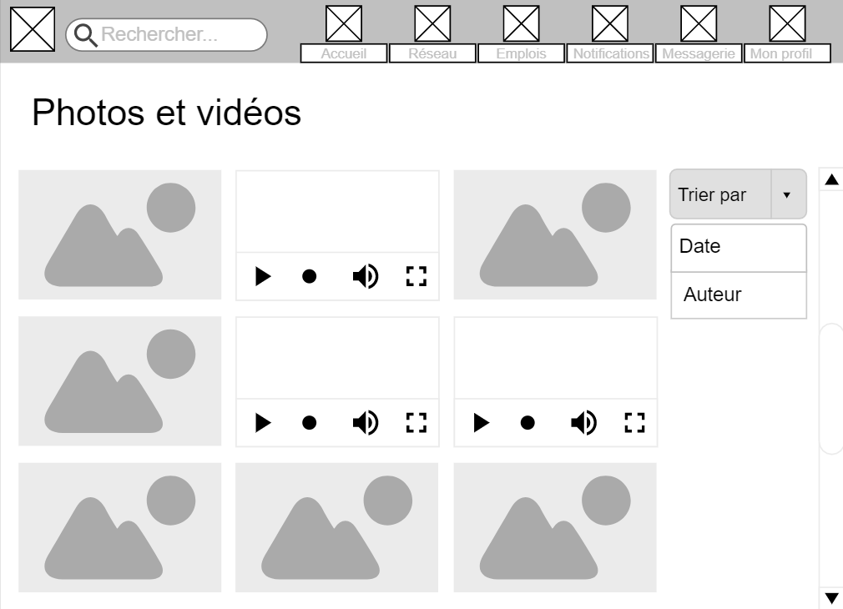
Pages affichant les photos et vidéos d’un utilisateur

Slide 14
STORYBOARD
Les principales fonctionnalités (boutons, pages, actions sur une publication)

Slide 15
